Slide 1
Evaluación de Vulnerabilidades de Inyección SQL Espacial en Sistemas de Información Catastral basados en PostGIS
Evaluación de riesgos, pruebas y mitigación
Rodrigo Alexander Becerra Lucano

Slide 2
INTRODUCCIÓN
Los sistemas de información catastral modernos exponen servicios web sobre arquitecturas cliente-servidor, sin embargo, esto hace que se expongan a vectores de ataque SQLi.
PostGIS presenta operadores geométricos (ST_DWithin, ST_Intersectes, ST_Buffer) , cuyo mal manejo puede permitir el pase a amenazas o filtración de datos, además de desencadenar un ataque DoS.
En este artículo se presenta la evaluación de 6 vectores de ataque orientados a la triada CIA (Confidencialidad, Integridad y Disponibilidad), así como las barreras de mitigación de dichos ataques.

Slide 3
DATASET DE PRUEBA Y ENTORNO DE EVALUACIÓN
ESTÁNDAR INTERNACIONAL
COMPLEJIDAD VECTORIAL
487 Lotes Urbanos (ISO 19152 / LADM)
Geometrías de 4 a 222 Vértices
Cartografía estructurada bajo la clase LA_SpatialUnit y georreferenciada en el sistema de coordenadas oficial EPSG:32719.
Promedio de 9.0 vértices por polígono, permitiendo evaluar el sobrecoste algorítmico y la dispersión topológica en parcelas reales.
ESQUEMA RELACIONAL Y ÉTICA
ARQUITECTURA DE PRUEBAS
3 Entidades sin Información PII
Microservicios Aislados en Docker
Tablas tg_lote, catastro_titulares (LA_Party/autovalúo) y catastro_usuarios; atributos fiscales sintéticos reproducibles.
PostgreSQL 15 con PostGIS 3.3 y API en Python 3.11 (FastAPI/Uvicorn) ejecutados sobre procesador Intel Core Ultra 5 con 32 GB RAM DDR5.
Playground: https://github.com/RAlexander777/Playground-SQLi-PostGIS.git

Slide 4
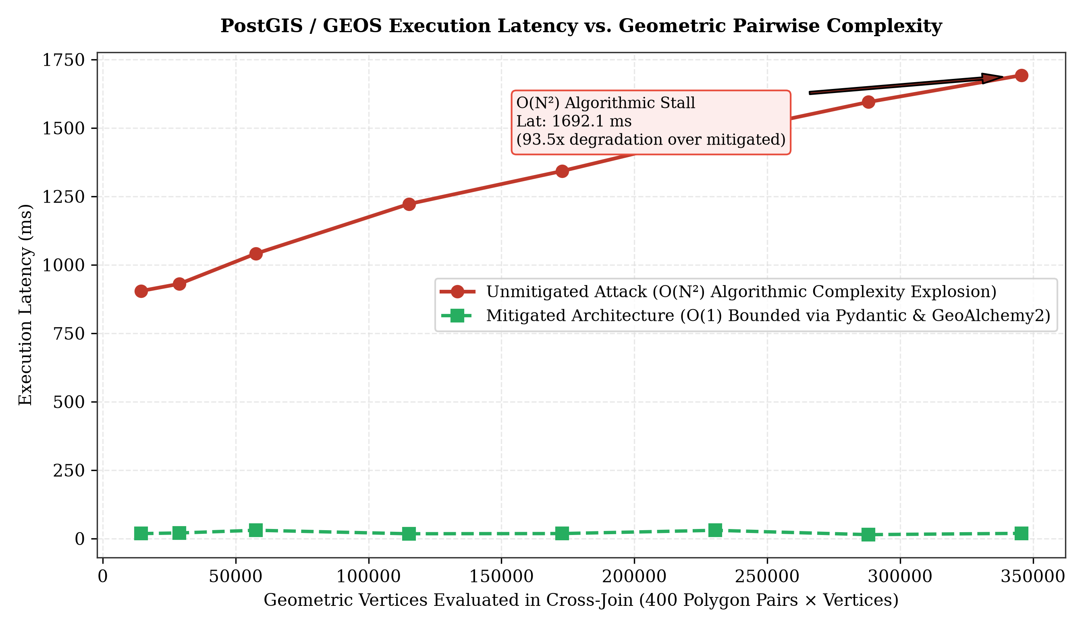
EVALUACIÓN DE LOS 6 VECTORES DE ATAQUE
DIMENSIÓN
DIMENSIÓN
DIMENSIÓN
Confidencialidad
Disponibilidad
Integridad
V1. Evasión Lógica Espacial
V3. Denegación de Servicio (DoS)
V4. Tampering de Ficha Predial
Tautología en ST_DWithin, filtrado de geometrías.
Inyección de producto cartesiano espacial con ST_Buffer y alta densidad de vértices.
Modificación de datos.
V2. Canal Lateral por Error
V5. Borrado Cartográfico
Excepciones condicionales en ST_Intersects.
Eliminación de geometrías del sector.
V6. Bypass de Autenticación
Acceso al sistema con rol administrativo.

Slide 5
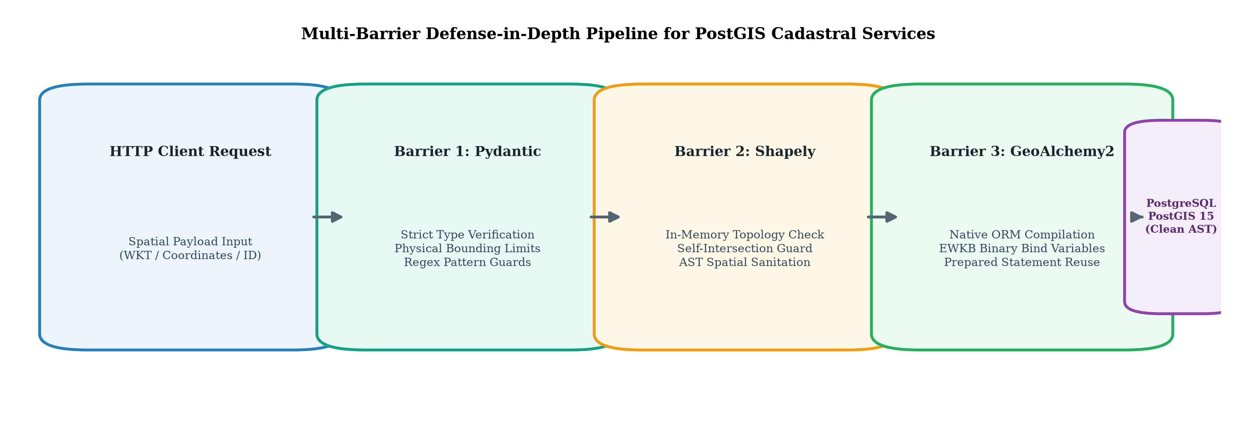
BARRERAS DE MITIGACIÓN DE ATAQUES
1
Barrera 1: Validación Estricta con Pydantic
Tipado numérico estricto, límites físicos en coordenadas y expresiones regulares en parámetros alfanuméricos.
2
Barrera 2: Filtro Topológico en Memoria con Shapely
Inspección geométrica de cargas WKT/GeoJSON antes de consultar la BD; rechazo de auto-intersecciones o geometrías corruptas con HTTP 422.
3
Barrera 3: Parametrización en ORM con GeoAlchemy2 y SQLAlchemy
Compilación tipada en el árbol sintáctico (AST) con variables binarias EWKB y sentencias preparadas; elimina la concatenación textual.

Slide 6
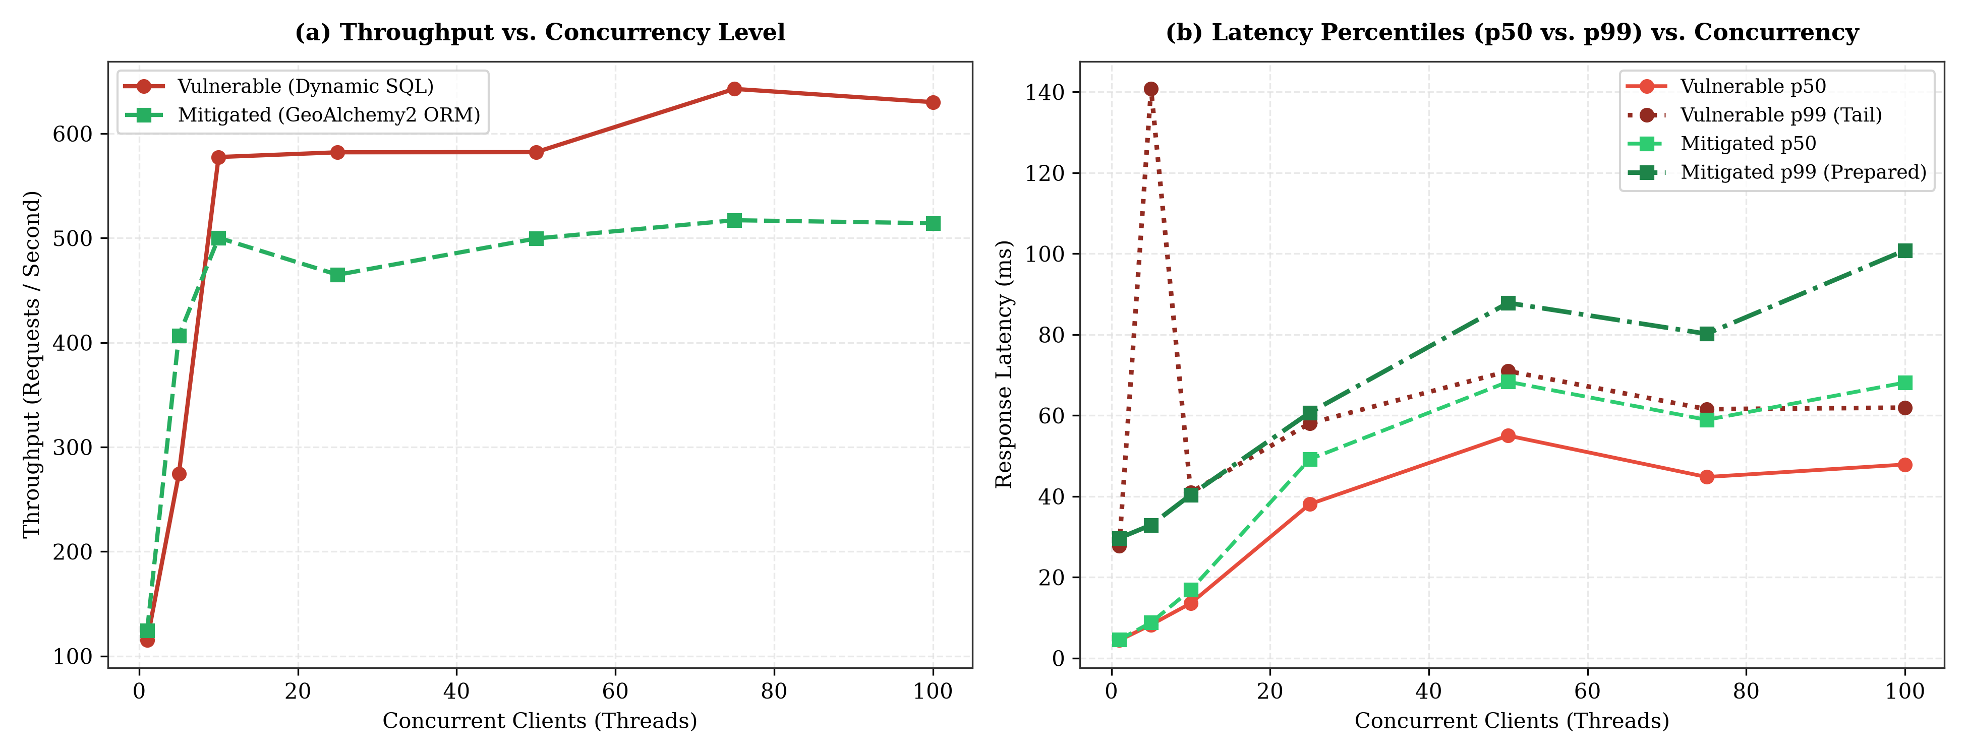
RESULTADOS Y RENDIMIENTO
EFECTIVIDAD DE SEGURIDAD
SOBRECOSTO OPERATIVO
ESTABILIDAD DE COLA (P99)
100%
+2.63 ms
-12.59%
Bloqueo de los 6 vectores evaluados
19.89 ms mitigado vs. 17.26 ms vulnerable
Reducción gracias a planes preparados
Enfoque Evaluado | Bloqueo Espacial | Throughput | Latencia Media
API Vulnerable (SQL Dinámico) | 0% (Exposición total) | 556.21 req/s | 17.26 ms
Pipeline Propuesto (GeoAlchemy2) | 100% Mitigación | 484.36 req/s | 19.89 ms

Slide 7
CONCLUSIONES DEL ESTUDIO
1
Los operadores geométricos de PostGIS requieren el mismo rigor de parametrización que las consultas relacionales clásicas; su concatenación textual compromete la fe pública catastral y el cálculo tributario.
La validación sintáctica escalar tradicional resulta insuficiente ante predicados topológicos; la inspección en memoria con Shapely y Pydantic previene sobrecargas algorítmicas O(N²) antes de consultar la base de datos.
2
La compilación tipada en ORM (GeoAlchemy2/SQLAlchemy) neutraliza el 100% de los vectores con un sobrecosto medio marginal de apenas 2.63 ms, mejorando la latencia de cola p99 en un 12.59% gracias a sentencias preparadas.
3

